Slide 1
Izazovi roditeljstva u digitalnom dobu
Republička sekcija stručnih saradnika
Doc. dr Dobrinka Kuzmanović
Departman za psihologiju, FMK i Institut za psihologiju, Beograd
Druga ekonomska škola, 30. maj 2019.

Slide 2
Kakav je vaš stav prema korišćenju...?!
„Ljuti protivnici” ☹
„Protivnici”
„Neodlučni” 😐
„Pristalice”
„Vatrene pristalice” ☺
https://www.mentimeter.com/s/e16b8813440595547f93cc783dea4d67/4c097f8294bd
www.menti.com 19 02 78

Slide 3
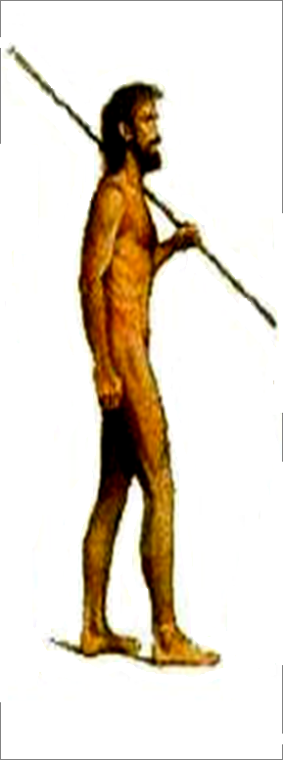
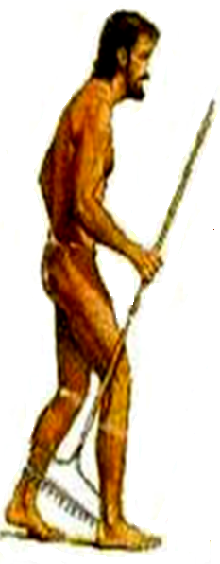
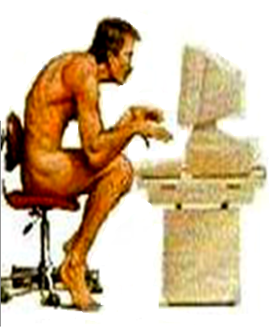
Evolucija ILI...?
Notes:
Evolucija ili moralna i intelektualna degradacija??

Slide 4
Živimo u digitalnom svetu
Digitalni uređaji „nadziru, upravljaju, pomažu ili odmažu svim vidovima života” (Gir, 2011)
Za 90% zanimanja u Evropi biće neophodne digitalne veštine
Među korisnicima digitalnih uređaja, na globalnom nivou, nalazi se 1/3 mlađih od 18 godina
A kod nas?
Rezultati istraživanja sprovedenog u maju 2018. godine u 5 gradova u Srbiji (Kragujevac, Niš, Novi Beograd, Novi Sad i Užice) – prvo istraživanje na predškolskom i mlađem školskom uzrastu (4-8 godina)

Slide 5
Korišćenje digitalnih uređaja – deca
Od kada?
Prosek: 4 god.
Stariji: 5 god.
Mlađi: 3 god.
2-3 sata
1-2 sata
<1 sat
NE koriste
radni dan
Notes:
Digitalna tehnologija postala je deo dečjeg života kao i vazduh koji udišu!
Od dolaska na svet, okruženi su digitalnim, a ponekada i više od toga (mame već u porodilištu stave fotografiju na Fb)...

Slide 6
Korišćenje digitalnih uređaja – deca
> 3 sata
2/3 roditelja:
previše vremena...
2-3 sata
1-2 sata
<1 sat
NE koriste
vikend

Slide 7
Koje digitalne uređaje ima dete?
Svoj digitalni uređaj: ¼ mlađih i
više od ½ starijih
Notes:
Poseduje svoj digitalni uređaj
Može da koristi bilo gde i u odsustvu roditelja , ALI NIJEDNO DETE NE NOSI U ŠKOLU!

Slide 8
Za šta deca koriste digitalne uređaje?
Notes:
Na predškolskom uzrastu polovina dece, na školskom preko 80%
Dve trećine roditelja misli da su deci zanimljivije klasične igrice, a samo 10% da su zanimljivije igrice na digitalnim uređajima...

Slide 9
Deca u digitalnom svetu
„Uživaju” sva prava kao u „realnom” svetu (Konvencija o pravima deteta):
Pristup ➔ razvijene zemlje, oko 60% veb-stranica na engleskom jeziku, na internetu 10 svetskih jezika
Privatnost i zaštita ličnih podataka ➔ prikupljanje i zloupotreba ličnih podataka, šerenting...
Zaštita od neprimerenih sadržaja ➔ internet „slep” za razvojne potrebe i kapacitete dece, kao potencijalno najugroženijih korisnika
Pravo na obrazovanje ➔ ulaze u digitalni svet neopremljeni digitalnim veštinama...

Slide 10
Deca u digitalnom svetu...
Koriste „pametne telefone”, nose „pametne satove”, igraju se i razgovaraju sa „pametnim igračkama”, okruženi „pametnim frižiderima” i „pametnim veš-mašinama”, žive u „pametnim kućama” i „pametnim gradovima”...
Brzo i lako (samostalno) ovladavaju korišćenjem pametnih uređaja, ali...
... još lakše mogu biti prevareni na internetu!?
Da li onda „pametni uređaji” „opamećuju” ili „zaglupljuju” decu?! Pitanje je mnogo složenije nego što zvuči!

Slide 11
Odrasli u digitalnom dobu

Slide 12
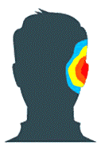
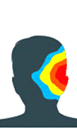
Izazov 1
Kako nejonizujuće EM zračenje digitalnih uređaja utiče na dečji razvoj?
Odrasla osoba
Dete od 10 g.
Dete od 5 g.
Gandi, 1996.
2 mm
2,93 W/kg
1 mm
3,21 W/kg
0,5 mm
4,49 W/kg

Slide 13
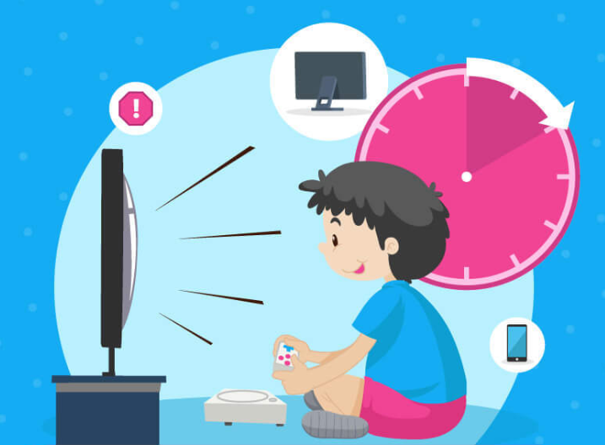
Izazov 2
Koliko vremena ispred ekrana je previse za dete?

Slide 14
„Vreme ispred ekrana”
Debata o vremenu ispred ekrana (engl. screen time): da li vreme ispred ekrana (digitalnih uređaja) utiče dobro ili loše na dečji razvoj?
Trenutno, jedna od najaktuelnijih i najintrigantnijih debata među psiholozima, pedijatrima, roditeljima…
Debata koja se rasplamsava… Moralna panika…
Nije prvi put da tehnološki razvoj bude krivac: pojava telefona (kraj 19. veka), pojava televizije (sredina 20. veka) (I Platon je strahovao da će pisana reč urušiti čovekovo pamćenje!)

Slide 15
Američka akademija pedijatara (AAP) (1)
1999. prvi dokument sa preporukama o vremenu ispred ekrana
2011. reizdanje (gotovo nepromenjeno u odnosu na prvo):
„Pravilo 2x2”: do 2. godine − bez ekrana, posle 2. godine − ne više od 2 sata dnevno ispred ekrana
2016. redefinisane smernice: digitalni mediji su postali naša realnost ➔ odustajanje od strogog ograničavanja, individualizovan pristup (beyond one-size-fits-all)

Slide 16
Američka akademija pedijatara (AAP) (2)
Prevremeno korišćenje: deca mlađa od 2 godine NE bi trebalo da provode vreme ispred ekrana, izuzev učešća u razgovorima odraslih putem četa (od 18. meseca)
Prekomerno korišćenje:
predškolci (2-5 godina) – do 1 sat dnevno kvalitetno osmišljenog vremena, uz obavezno prisustvo odraslih
stariji od 6 godina – kreirati individualni plan korišćenja ➔ vreme ispred ekrana ne sme da zameni druge aktivnosti koje doprinose zdravom razvoju dece

Slide 17
Australijske smernice (1)
Australian Department of Health and Ageing (najnovije smernice):
0-2 godine ➔ NE PROVODE VREME ispred ekrana
2-5 godina ➔ manje od 1 sat dnevno
5-17 godina ➔ manje od 2 sata dnevno
Vreme za zabavu, ne uključuje vreme na internetu potrošeno za učenje, školski rad...

Slide 18
Kraljevski koledž za pedijatriju i zdravlje dece (RCPCH)
Evropa, UK, London
Neuverljivi i kontradiktorni rezultati
Ne može se zaključivati o uzročno-posledičnim odnosima
Bez striktnih smernica za vremensko ograničenje vremena ispred ekrana
Ravnoteža između vremena ispred ekrana i vremena bez ekrana, imajući na umu uzrast deteta, prirodu deteta (temperament), sadržaj…

Slide 19
Svetska zdravstvena organizacija (WHO)
Najnovije smernice (24. april 2019): Physical Activity, Sedentary Behaviour and Sleep for Children Under 5 Years of Age
U 1. godini života NE preporučuje se korišćenje ekrana
1 − 2 godine: NE preporučuje se, za starije od 2 godine: ne duže od sat vremena dnevno sedentarnog vremena ispred ekrana (što manje, to bolje)
3 − 4 godine: ne duže od 1 sat (što manje, to bolje)

Slide 20
Naučna zasnovanost preporuka
Kvalitet empirijskih nalaza?
Vrsta medija (klasičan televizor vs. multifunkcionalni digitalni uređaji)
Kvalitet vremena ispred ekrana: pasivno vs. (inter)aktivno
Dugoročne posledice teško meriti
Eksperimentalna istraživanja iz etičkih razloga teško realizovati (jedno dete sedi 2 sata ispred ekrana, drugo je napolju…)
Korelaciona istraživanja ne daju odgovor na pitanje efekata…
Interpretiranje nalaza (korelacija?)

Slide 21
Kada je mnogo? (1)
Onlajn aktivnosti utiču na opšte zdravlje i blagostanje deteta
Dete je opsednuto određenim sajtovima ili igricama
Dete se ljuti kada od njega tražite da prekine aktivnost, odlaže prekid aktivnosti...
Uznemireno je i razdražljivo kada nije ispred ekrana
Ispoljava negativne promene u ponašanju
Pokazuje smanjeno interesovanje za društvene aktivnosti (drugari, sport)

Slide 22
Kada je mnogo? (2)
Dete provodi sve više vremena na internetu
Umor
Slabije školsko postignuće (deca školskog uzrasta)
Dete je izolovano ili povučeno
Ne brine o ličnoj higijeni
Ima glavobolje, poremećaj sna, probleme sa vidom

Slide 23
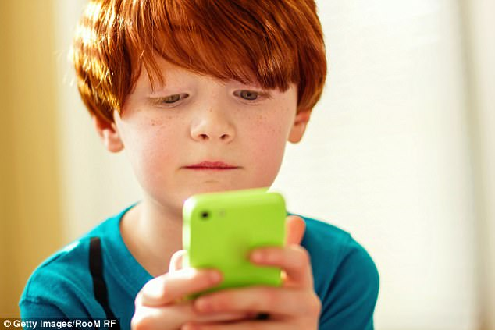
Izazov 3
U kom uzrastu kupiti detetu mobilni telefon?

Slide 24
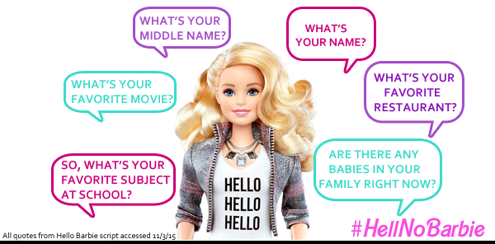
Izazov 4
Da li je pametna Barbi bezbedna Barbi?
Notes:
Lutka će imati Al softver sa mikrofonom, WiFi te sposobnost prepoznavanja govora, kako bi mogla komunicirati kroz više od 8 000 snimljenih rečenica.
Razgovara sa decom, snima razgovore i šalje ih serverima gde se analiziraju!
HB nije samo najbolji prijatelj, već i najbolji slušalac! ☹

Slide 25
Izazov 5
PEGI 7 i 12
PEGI 7, 12, 16, 18
PEGI 12, 16 i 18
PEGI 16 i 18
PEGI 18
http://netpatrola.rs/prijavite-sadrzaj/

Slide 26
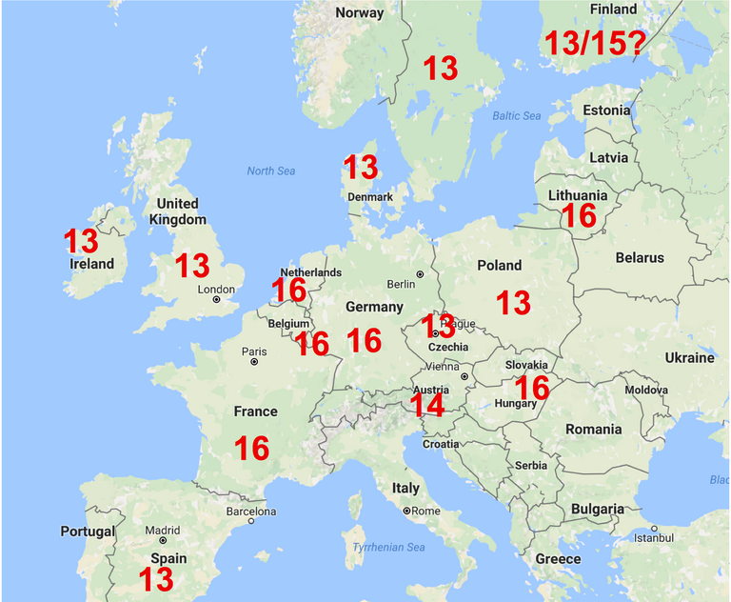
Izazov 6
U kom uzrastu je potrebna saglasnost roditelja???
GDPR

Slide 27
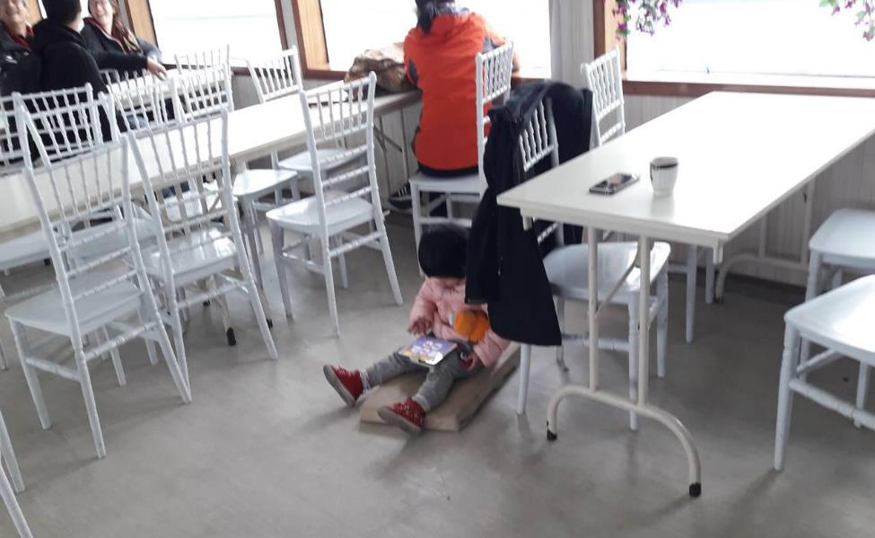
Izazov 7
Čemu služi tehnologija? „baby sitting”???

Slide 28
Izazov 8
Kako steći odgovarajuće digitalne veštine kako bi decu naučili da plivaju u „digitalnom okeanu”?

Slide 29
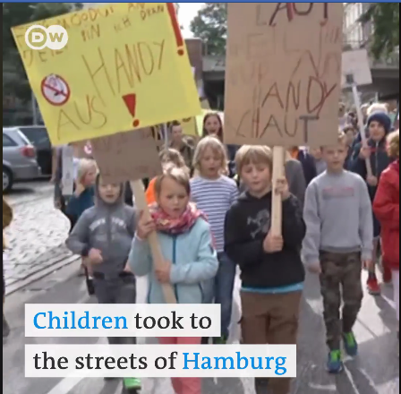
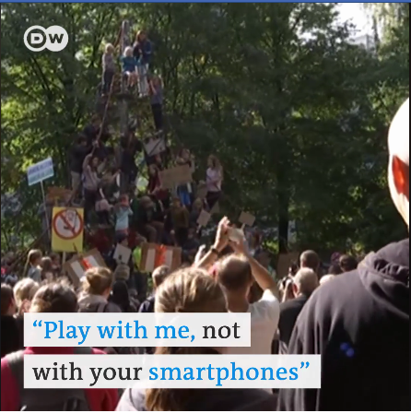
Izazov 9
Kako odoleti tehnologiji? „Digitalni urođenici”, pa čak i zavisnici od interneta (protest u Hamburgu)
UK: 46%, Japan: 38%, US: 27%
UK: 57%, Japan: 36%, US: 48%
Notes:
Osećaju zavisnost
Imaju potrebu da odmah odgovore na poruke..

Slide 30
Mogućnosti u digitalnom svetu (1)
Digitalna tehnologija predstavlja najmoćnije (kognitivno) oruđe u istoriji ljudske civilizacije
Oruđe za učenje i sticanje različitih veština (pismenosti, kritičko mišljenje, algoritamsko mišljenje, rešavanje problema, socijalne veštine, veštine timskog rada...)

Slide 31
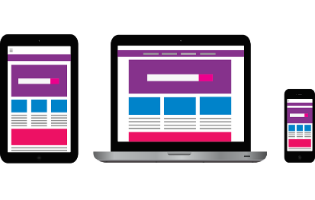
Kako deca uče?
DETE
DETE

Slide 32
Digitalna tehnologija ➔ oruđe za učenje?
Učenje „presipanje”, „prenošenje” znanja
Digitalna tehnologija „čarobni štapić”
Oruđe za učenje, ALI samo...
Dete mentalno aktivno prilikom korišćenja
Usmereno na zadatak i nema distraktora
Sadržaj smislen za dete
Podstiče se socijalna interakcija*
Istraživanje vođeno od strane odrasle osobe* (ZNR)
Notes:
Deca slabije uče posredstvom medija nego kroz interakciju sa odraslima

Slide 33
Mogućnosti u digitalnom svetu (2)
Pristup brojnim digitalnim alatima za učenje dece kojoj je potrebna dodatna podrška, ali i nadarene dece
Besplatan pristup kvalitetnim obrazovnim resursima (npr. digitalne biblioteke za decu)
Posete virtuelnim muzejima, bibliotekama...
Pronalaženje informacija, ali ➔ informacije... znanje
Kreiranje i razmena različitih sadržaja u digitalnom formatu

Slide 34
Mogućnosti u digitalnom svetu (3)
Komunikacija, druženje i saradnja sa vršnjacima i odraslima iz čitavog sveta
Zabava i igra (socijalni roboti, pametne igračke, edukativne video-igre)
Razvijanje ličnih interesovanja, hobija, talenata, rad na sebi
Društveni angažman i aktivizam (peticije)
Kupovina putem interneta uz pomoć odraslih...

Slide 35
Evolucija, ali...

Slide 36
Pod uslovom da ODRASLI...
Aktivno uključeni u smislene aktivnosti dece u digitalnom svetu (digitalni mentori), postavljaju jasna pravila i dosledno ih se pridržavaju
Kontinuirano rade na unapređenju vlastitih veština digitalne pismenosti, ALI, u redu je i ako ne znaju...
Pažnju usmeravaju na pozitivne aspekte korišćenja digitalnih medija, koriste što više mogućnosti, rizike svode na najmanju moguću meru
Pažnju usmeravaju na kvalitet vremena, sadržaj, potrebe i interesovanja deteta, kontekst
Imaju na umu da deca mnogo više nauče posmatranjem ponašanja odraslih, nego direktnim podučavanjem!
Notes:
Samo oni koji poseduju odgovarajuće digitalne veštine, mogu da iskoriste mogućnosti, a da preduprede rizike...

Slide 37
HVALA!
dkuzmano@f.bg.ac.rs
https://digitalni-vodic.ucpd.rs

